Slide 1
VẬT LÍ 11
GIẢI MÃ Ô CHỮ
NGUỒN ĐIỆN

Slide 2
Cách chơi
Chọn 1 ô chữ, tham gia trả lời câu hỏi để điền vào ô chữ, hoàn tất 8 câu hỏi để tìm ra từ khóa của ô chữ.
Câu trả lời đúng +1đ
Từ khóa đúng +3đ

Slide 3
Question Time

Slide 4
Giải mã ô chữ
n
g
u
o
n
d
i
e
n
p
i
n
d
i
e
n
t
r
o
v
o
n
d
o
a
n
m
a
c
h
o
m
t
h
u
a
n
d
o
n
g
d
i
e
n

Slide 5
Điện động.

Slide 7
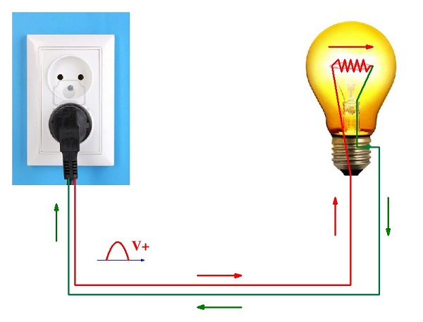
Câu số 1
Thiết bị tạo ra và duy trì hiệu điện thế, nhằm duy trì dòng điện trong mạch được gọi là gì?
Đây là gì?
n
g
u
ồ
n
đ
i
ệ
n

Slide 8
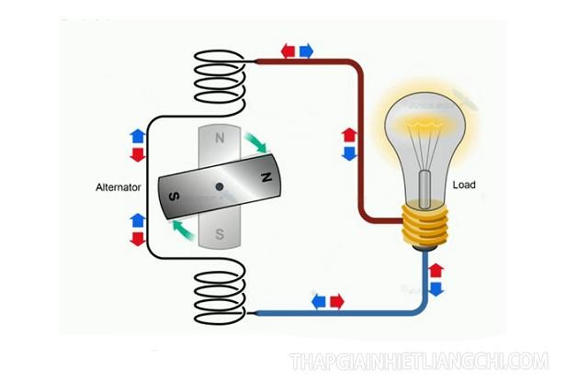
Câu số 2
Nguồn năng lượng cung cấp cho nhiều hệ thống thiết bị sử dụng điện, hầu hết gia đình nào cũng sử dụng.
Đây là gì?
p
i
n

Slide 9
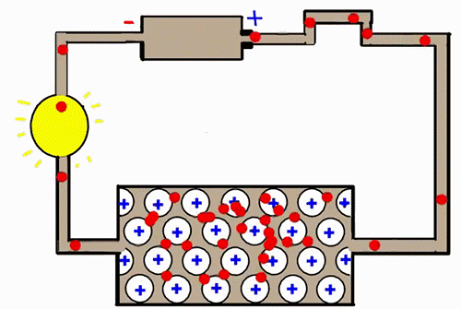
Câu số 3
___của dây dẫn càng nhỏ thì dây dẫn đó dẫn điện càng tốt.
Đây là gì?
đ
i
ệ
n
t
r
ở

Slide 10
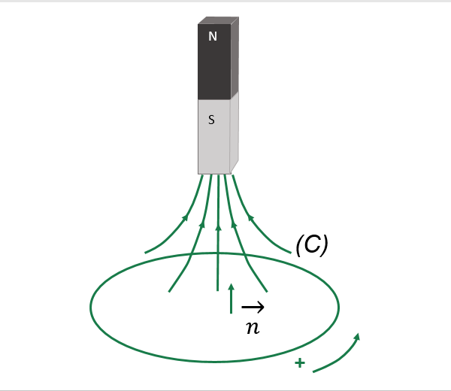
Câu số 4
Đơn vị của suất điện động là gì?
Đây là gì?
v
ô
n

Slide 11
Câu số 5
Hiện tượng xảy ra khi nguồn điện được nối với mạch ngoài có điện trở không đáng kể hoặc bằng 0, là hiện tượng gì?
Đây là gì?
đ
o
ả
n
m
ạ
c
h

Slide 12
Câu số 6
Đơn vị của điện trở là gì?
Đây là gì?
Ô
m

Slide 13
Câu số 7
Cường độ dòng điện chạy qua dây dẫn tỉ lệ ___với hiệu điện thế đặt vào hai đầu dây dẫn.
Đây là gì?
t
h
u
ậ
n

Slide 14
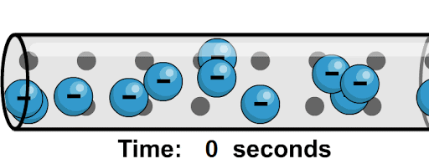
Câu số 8
Một dòng các hạt mang điện, chẳng hạn như electron hoặc ion, di chuyển qua một chất dẫn điện hoặc qua một không gian, được gọi là gì?
Đây là gì?
d
ò
n
g
đ
i
ệ
n

Slide 15
SƯU TẦM: ĐOÀN VĂN DOANH, NAM TRỰC, NAM ĐỊNH
LINK NHÓM DÀNH CHO GV BỘ MÔN VẬT LÝ TRAO ĐỔI TÀI LIỆU VÀ CHUYÊN MÔN CT 2018
https://www.facebook.com/groups/299257004355186

